Slide 1

聊天机器人
科研实习项目成果汇报
答辩人：##
专业：计算机科学与技术
时间：2019.8.5

Slide 2
目录
01
选题目的
02
方法预研
03
原理分析
04
项目设计
05
实验结果
06
项目总结

Slide 3
1
第
部分
选题目的

Slide 4

01
选题目的
聊天机器人
聊天机器人是通过对话或文字进行交谈的计算机程序，能够模拟人类对话。
聊天机器人是当前热门的自然语言处理领域的一大热点，通过完善的聊天机器人技术，可以极大地便利我们人类的日常生活。

Slide 5
01
选题目的
良好的用户体验
7*24小时服务
01
04
通过聊天机器人，在几秒内搜索到需要人为几个小时查找的数据。
聊天机器人也可以全天无休地工作。
等待周期的缩短
智能筛选
02
05
通过AI客服避免人工客服不必要的等待时间，且聊天机器人反应迅速，在较短时间内处理客户需求。
帮助企业员工筛选掉无意义的对话服务。
创造个人客户体验
03
机器人是创造良好用户体验的专家，有些机器人可以为用户个人提出的每个问题提供不同的答案。

Slide 6
2
第
部分
方法预研

Slide 7
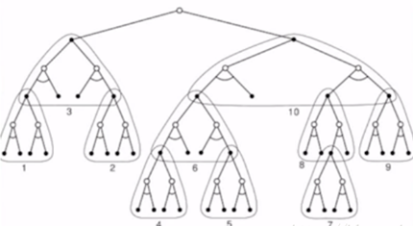
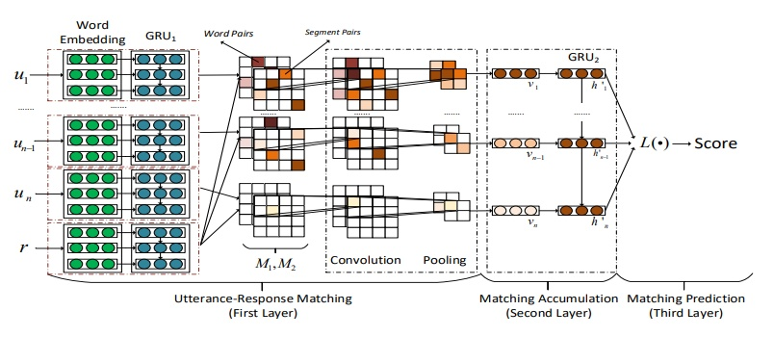
02
方法预研
检索式（Retrieval-based）
检索模型所使用的回复数据通常是预先存储且事先定义的数据，而不像生成式模型那样可以创造出未知的回复内容。
生成式（Generative）
通过神经网络模型学习后，可以根据用户的输入自己生成相应的应答语句。

Slide 8
检索式
02
方法预研
Early studies of retrieval-based chatbots focus on response selection for single-turn conversation[1].
Recently, researchers have begun to pay attention to multi-turn conversation. For example, Lowe[2] match a response with the literal concatenation of context utterances.
[1]Hao Wang, Zhengdong Lu, Hang Li, and EnhongChen. 2013. A dataset for research on short-textconversations. InEMNLP. pages 935–945.
[2]Ryan Lowe, Nissan Pow, Iulian Serban, and JoellePineau. 2015. The ubuntu dialogue corpus: A largedataset for research in unstructured multi-turn dia-logue systems.arXiv preprint arXiv:1506.08909.

Slide 9
生成式
02
方法预研
朱小燕、黄民烈老师团队[1]首次将情感因素引入了基于深度学习的生成式对话系统，提出了基于记忆网络的情感对话系统 Emotional Chatting Machine (ECM) ，在传统的 Sequence to Sequence 模型的基础上，ECM 使用了静态的情感向量嵌入表示，动态的情感状态记忆网络和情感词外部记忆的机制，使得 ECM 可以根据用户的输入以及指定情感分类输出相应情感的回复语句。
[1]Zhou, Hao , et al. "Emotional Chatting Machine: Emotional Conversation Generation with Internal and External Memory." (2017).

Slide 10
3
第
部分
原理分析

Slide 11
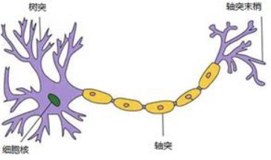
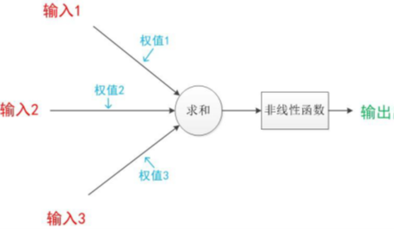
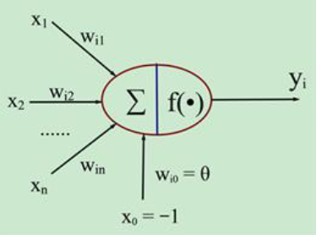
神经元模型
03
原理分析
x代表神经元从前面的神经元所接受到的信号w表示权重即表示这个输入对输出有多大的影响，函数 f(*) 表示神经元对于信号的处理过程； y是输出到下一个神经元的信号。

Slide 12
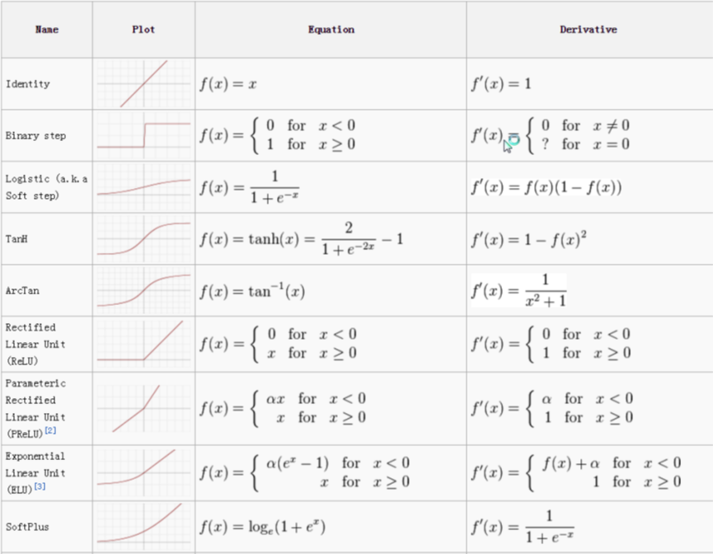
激活函数
03
原理分析
激活函数的作用是加入非线性因素，来解决神经元在处理分类问题时，分类能力不足的情况；在神经网络之中非线性的激活函数可以让神经网络解决更复杂的任务。
目前使用最多的激活函数是ReLU函数（y=max(0,x)），比较接近生物上神经元真实的工作状态。

Slide 13
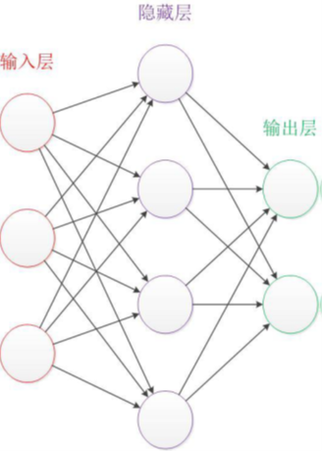
神经网络结构
03
原理分析
在“感知器”中，有两个层次。分别是输入层和输出层。输入层里的“输入单元”只负责传输数据，不做计算。输出层里的“输出单元”则需要对前面一层的输入进行计算。
我们把需要计算的层次称之为“计算层”，并把拥有一个计算层的网络称之为“单层神经网络”。

Slide 14
正向、反向传播算法
03
原理分析
正向传播是指数据从X传入到神经网络，经过各个隐藏层后，得到最终损失的过程。
反向传播主要是针对神经网络优化的过程中进行，在L端计算总的损失函数，然后根据梯度递减公式，逐层的向前反馈，形成反向传播机制。

Slide 15
梯度下降法
03
原理分析
梯度下降法的优化思想是用当前位置负梯度方向作为搜索方向，因为该方向为当前位置的最快下降方向，所以也被称为是”最速下降法“。最速下降法越接近目标值，步长越小，前进越慢。

Slide 16
梯度下降法
03
原理分析
梯度下降法的缺点：
（1）靠近极小值时收敛速度减慢，如下图
（2）直线搜索时可能会产生一些问题；
（3）可能会“之字形”地下降。
梯度下降法又分为随机梯度下降法，批量梯度下降法以及小批量梯度下降法。

Slide 17
03
原理分析
梯度下降法
小批量梯度下降法
MBGD
批量梯度下降法BGD
随机梯度下降SGD
BGD 得到的是一个全局最优解，但是批量梯度下降法在更新每一个参数时，都需要所有的训练样本，如果样本的数量很大，那么可想而知这种方法的迭代速度会相当的慢。从迭代的次数上来看，BGD 迭代的次数相对较少。
优点：全局最优解；易于并行实现；
缺点：当样本数目很多时，训练过程会很慢。
随机梯度下降是通过每个样本来迭代更新一次，如果样本量很大的情况（例如几十万），那么可能只用其中几万条或者几千条的样本，就已经迭代到最优解了，一次迭代不可能最优。
优点：训练速度快；
缺点：准确度下降，并不是全局最优；不易于并行实现。
BGD与SGD的折衷方案。以损失很小的一部分精确度和增加一定数量的迭代次数为代价，换取了总体的优化效率的提升。增加的迭代次数远远小于样本的数量。

Slide 18
03
原理分析
词的表示方法
独热编码
词的分布式表示
词嵌入
把每个词表示为一个很长的向量。这个向量的维度是词表大小，其中绝大多数元素为 0，只有一个维度的值为 1，这个维度就代表了当前的词。
“话筒”表示为 [0 0 0 1 0 0 0 0 0 0 0 0 0 0 0 0 ...]
“麦克”表示为 [0 0 0 0 0 0 0 0 1 0 0 0 0 0 0 0 ...]
基于矩阵的分布表示通常又称为分布语义模型。基于神经网络的分布表示一般称为词向量、词嵌入（word embedding）或分布式表示（distributed representation）
独热编码具有维度过大的缺点，那么现在将vector 做一些改进：
1、将vector 每一个元素由整形改为浮点型，变为整个实数范围的表示；
2、将原来稀疏的巨大维度压缩嵌入到一个更小维度的空间。

Slide 19
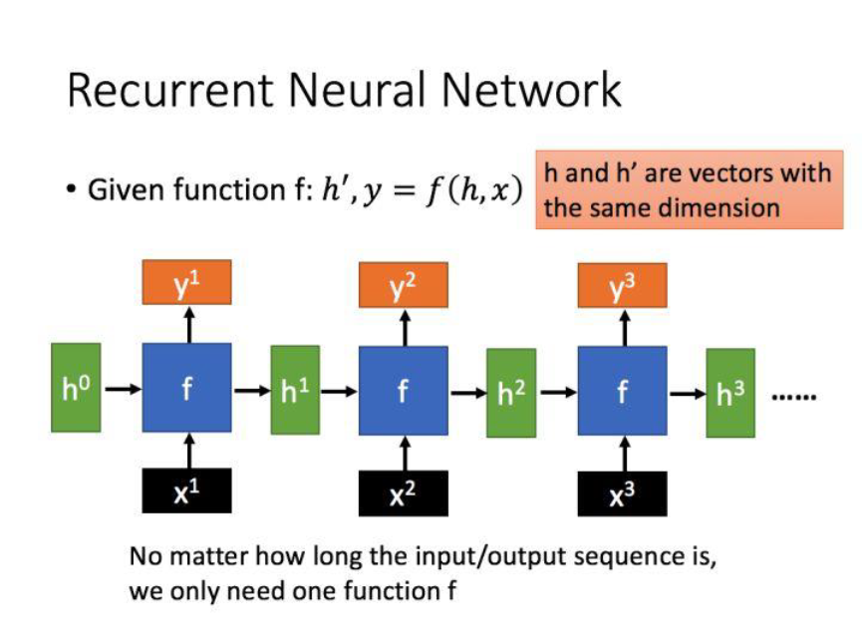
循环神经网络
03
原理分析
RNN理论上可以往前看（往后看）任意多个词。循环神经网络是一种用于处理序列数据的神经网络，能够处理序列变化的数据。比如某个单词的意思会因为上文提到的内容不同而有不同的含义，RNN就能够很好地解决这类问题。

Slide 20
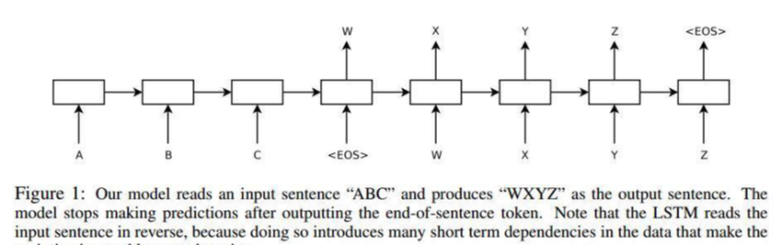
Seq2Seq
03
原理分析
Seq2Seq 解决问题的主要思路是通过深度神经网络模型（常用的是LSTM，长短记忆网络，一种循环神经网络）。将一个作为输入的序列映射为一个作为输出的序列，这一过程由编码（Encoder）输入与解码（Decoder）输出两个环节组成, 前者负责把序列编码成一个固定长度的向量，这个向量作为输入传给后者，输出可变长度的向量。

Slide 21
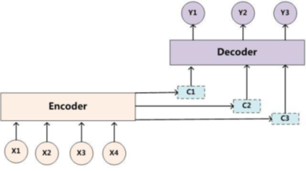
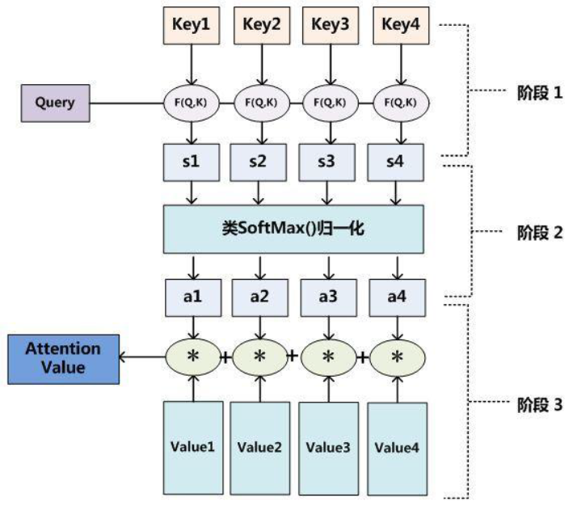
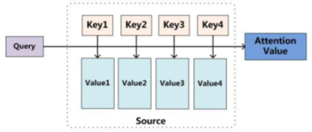
Attention机制
03
原理分析
核心思想：注意力模型就是要从序列中学习到每一个元素的重要程度，然后按重要程度将元素合并。

Slide 22
03
原理分析
深度学习框架
Tensorflow
优点
缺点
2015 年11 月谷歌（Google）出品，基于Python 和C++编写。GitHub 上最热，谷歌搜索最多，使用人数最多，大多数网上招聘工作描述中也提到了它。由于Google 在深度学习领域的巨大影响力和强大的推广能力，TensorFlow 一经推出就获得了极大的关注，并迅速成为如今用户最多的深度学习框架。2019 年3 月已发布最新的TensorFlow2.0 版本。
官方网站：https://www.tensorflow.org/
自带tensorboard 可视化工具，能够让用户实时监控观察训练过程
拥有大量的开发者，有详细的说明文档、可查询资料多
支持多GPU、分布式训练，跨平台运行能力强
具备不局限于深度学习的多种用途，还有支持强化学习和其他算法的工具
频繁变动的接口。TensorFlow 的接口一直处于快速迭代之中，并且没有很好地考虑向后兼容性，这导致现在许多开源代码已经无法在新版的TensorFlow 上运行，同时也间接导致了许多基于TensorFlow的第三方框架出现BUG
接口设计过于晦涩难懂，在设计TensorFlow 时，创造了图、会话、命名空间、PlaceHolder 等诸多抽象概念，对初学者来说较难上手
运行明显比其他框架速度慢

Slide 23
4
第
部分
项目设计

Slide 24
04
项目设计
测试模型
训练模型
输入我们想提问的语句，模型会输出相应的回答。
构建LSTM和RNN的神经网络结构，采用Seq2Seq减少词的维度，并采用Adam的优化方法。
数据清洗
数据获取
建立白名单筛选出符合条件的数据，并且去除文本中的符号。最后按句号分句。
使用爬虫技术爬取相关网站的评论信息。
聊天机器人

Slide 25
5
第
部分
实验结果

Slide 26
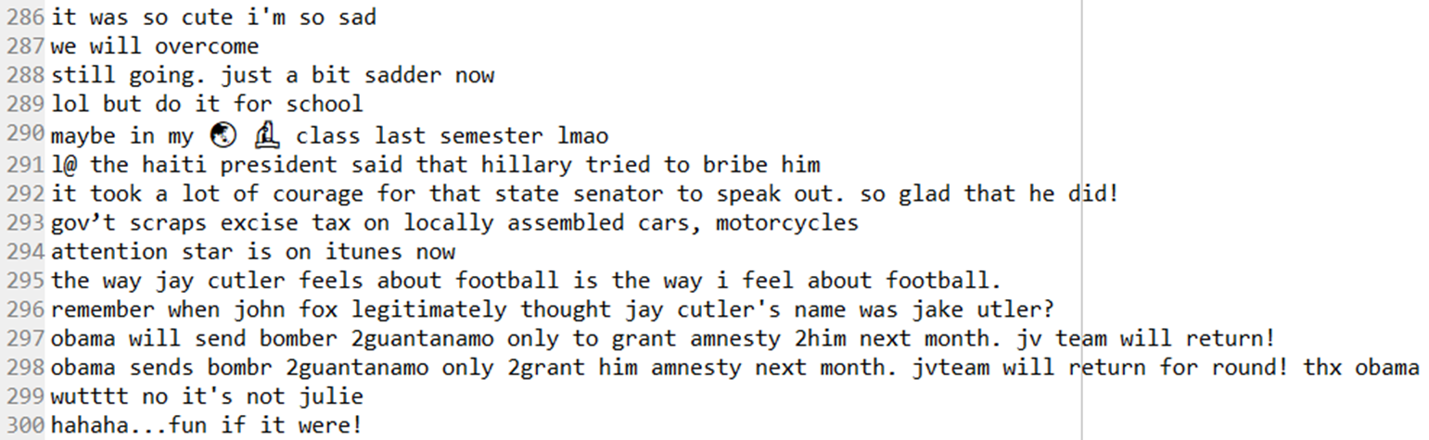
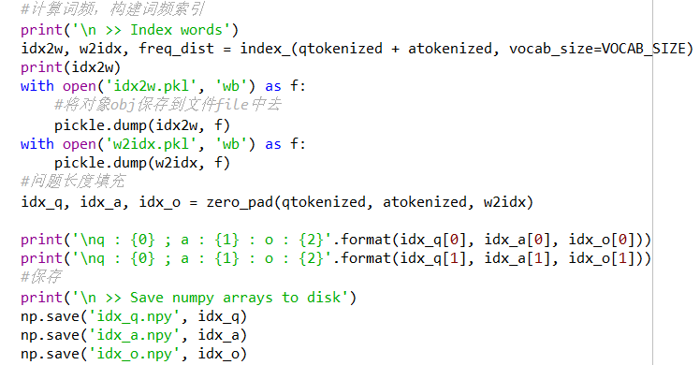
05
实验结果
原始语料
对语料进行清洗并存储

Slide 27
05
实验结果
当我们输入以下语句，
系统会回复下列语句，
由于语料库仅仅只有300条，模型训练的遍数也只有200次，所以最后的结果并没有很理想，相信在未来有更多语料和遍数的补足下，该聊天机器人将取得较好的结果。

Slide 28
6
第
部分
项目总结

Slide 29
06
项目总结
在数据方面，不仅可以下载开源语料库，也可以爬取需要的数据。针对反爬取机制，需要设置timesleep（每隔一段时间对网页进行一次爬取），或者通过ip爬虫代理一次通过许多不同的ip地址对网页进行批量爬取。
在获得数据后，首先进行数据清洗，分为内容和格式个方面。内容上，删去文本的所有符号，乱码也需要处理。对于每一个句号，我们可以通过split()函数进行分句。
在搭建模型方面，通过tensorflow构建神经网络模型，使用Seq2Seq对词降维，提高效率。虽然在语料库数量的限制下，聊天机器人没有获得很好的结果，但是这次项目的收获让我有信心，有更多的理论知识支撑可以去进行下一次这方面的尝试。

Slide 30
谢谢您的观看与聆听

